Slide 1
COMEX FNAC · STRATÉGIE 2027-2029
Fnac → Allemagne
Réalisable ? Oui.
Rentable ? Seulement sous 3 conditions.
GO CONDITIONNEL : un pilote à Cologne
Romane LONG · Elena KERVENNIC · Arquam EL MEZOUARI EL GLAOUI · Samantha ASDRUBAL
Projet final Data Analytics · Eugenia School M2 · données publiques, aucune donnée interne réelle de la Fnac
Notes:
[0:00 → 0:20 · Romane]
Bonjour. Le Comex de la Fnac nous pose une seule question : l'implantation en Allemagne est-elle réalisable et rentable ? Notre réponse tient en une phrase : réalisable oui, rentable seulement sous trois conditions. Nous recommandons donc un Go conditionnel : un magasin pilote à Cologne. Voici comment on y arrive.

Slide 2
1 · L'ENTREPRISE ET LE PAYS CIBLE
Une Fnac qui rétrécit en France, un marché allemand qui grandit
205
+2,7 %/an
0
magasins Fnac en France fin 2025
(1 ouverture, 15 fermetures en 2025)
dépenses tech en Allemagne 2015-2025
(France : −0,8 %/an)
magasin Fnac Darty en Allemagne
(1er marché d'Europe : 83,6 M hab.)
Périmètre : enseigne Fnac seule (biens culturels, produits techniques, services) ; Darty exclu.
Pourquoi l'Allemagne : le plus grand marché d'Europe, absent du réseau Fnac Darty, et son leader MediaMarkt/Saturn est notre concurrent direct.
Enjeu 2027-2029 : trouver la croissance hors de France sans détruire de valeur.
Sources : Fnac Darty DEU 2025 p. 39 ; Eurostat nama_10_cp18 et demo_pjan ; fnacdarty.com « around the world »
Notes:
[0:20 → 1:00 · Romane]
La Fnac compte 205 magasins en France fin 2025, après 15 fermetures dans l'année. En face, les dépenses des ménages allemands en produits techniques progressent de 2,7 % par an depuis 2015, quand elles reculent de 0,8 % en France. L'Allemagne est le premier marché d'Europe, le groupe n'y a aucun magasin, et son leader MediaMarkt-Saturn est déjà notre concurrent direct. C'est donc le pays le plus logique à tester.

Slide 3
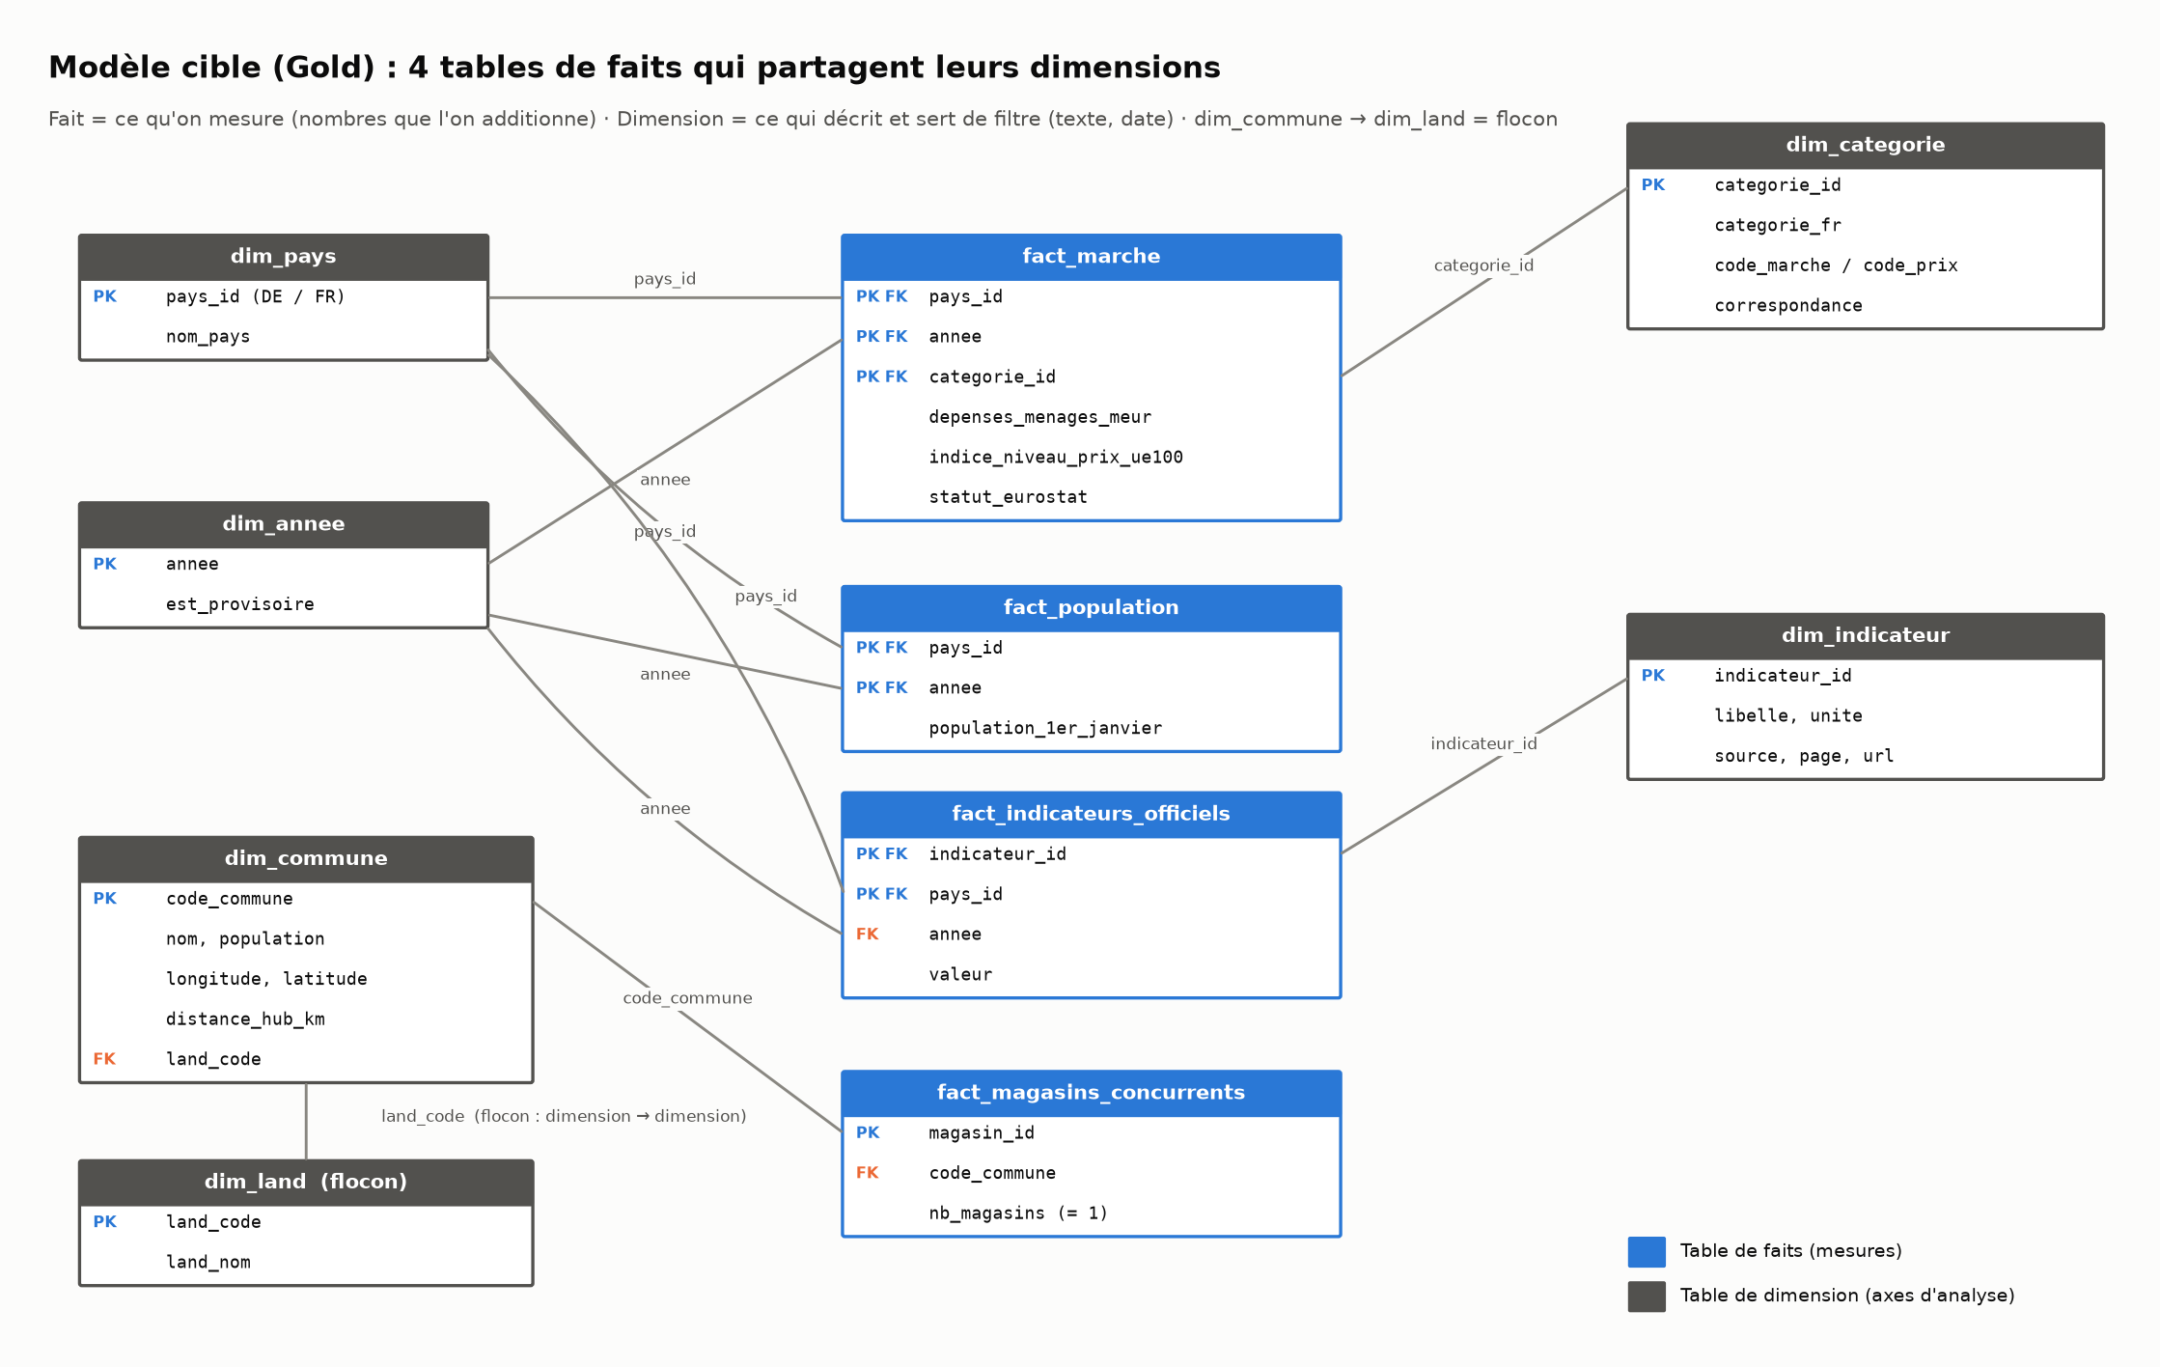
2 · BASE DE DONNÉES ET CADRAGE · MODÉLISATION 20 PTS + SOURCES 15 PTS
Un pipeline reproductible, une source officielle par sujet
Bronze → Silver → Gold
Téléchargé, nettoyé, puis modélisé par un script (run_pipeline.py) : relancé deux fois, résultat identique.
Modèle en constellation
4 tables de faits, 6 dimensions, flocon commune → Land.
Sources fiables
Eurostat, Destatis, rapports annuels déposés (Fnac Darty à l'AMF, CECONOMY), Commission européenne, EUR-Lex.
Honnêteté
Chaque chiffre est étiqueté : mesuré, estimation, hypothèse ou simulé.
Repo GitHub fnac-expansion-allemagne · README § 2 (dictionnaire, 11 règles de gestion) et § 3 (sources)
Notes:
[1:00 → 2:30 · Elena]
Aucune donnée n'était fournie : on a tout collecté en données publiques. Le pipeline suit les trois couches vues en cours : Bronze, la donnée brute jamais modifiée ; Silver, une table propre par source ; Gold, le modèle en étoile. On a quatre tables de faits de grains différents qui partagent leurs dimensions, avec un flocon commune vers Land pour la zone de chalandise. Côté sources, une seule source officielle par sujet, pour ne jamais afficher deux chiffres différents : Eurostat pour le marché et les prix, Destatis pour les 10 753 communes, les rapports annuels pour les entreprises. Et tout ce qui n'est pas officiel est étiqueté hypothèse ou simulé.

Slide 4
3 · LA DÉMARCHE ANALYTIQUE · CHOIX DES KPI 30 PTS
Un KPI par question du Comex, un KPI de synthèse pour trancher
Axe du guide | KPI retenus | Décision éclairée
Marché & potentiel | Croissance du secteur · part de marché Fnac France · part du concurrent | Quel plafond de CA ?
Prix & marges | Indice de prix DE/FR hors taxes · marge brute post-taxe | Notre positionnement prix tient-il ?
Réseau & implantation | Densité concurrentielle par Land · coût au m² | Où ouvrir, à quel coût ?
Opérations & logistique | Distance au hub de Chilly-Mazarin · douane et TVA | Peut-on livrer depuis la France ?
Assortiment | Pénétration des catégories · % du catalogue éligible | 100 % du catalogue ou ciblé ?
★ Synthèse | Délai de retour sur investissement d'un magasin | Go ou No-Go ?
12 KPI du guide du sujet + 1 KPI de synthèse · formules dans le README § 2.1 · calcul dans src/gold/kpi.py
Notes:
[2:30 → 4:30 · Romane]
On a suivi le guide des KPI du Comex, axe par axe, et on s'est demandé pour chacun : quelle décision il éclaire. Le marché dit quel chiffre d'affaires est accessible. Les prix disent si notre positionnement tient. Le réseau dit où ouvrir et à quel coût. La logistique dit si on peut livrer depuis la France. L'assortiment dit si on vend tout le catalogue ou une sélection. Mais aucun de ces KPI ne répond seul à « rentable ? ». On a donc ajouté un KPI de synthèse : le délai de retour sur investissement d'un magasin, calculé à partir de tous les autres. Deux points de méthode : les parts de marché sont comparées hors taxes des deux côtés, et les prix sont comparés hors TVA.

Slide 5
4 · L'ANALYSE · IMPACT DÉCISIONNEL & DATAVIZ 35 PTS
Le marché allemand attire : deux fois plus gros et en croissance
363 €
dépense tech par habitant en Allemagne
(France : 204 €)
0 %
droits de douane, TVA quasi identique
(19 % contre 20 %)
17–38 %
du marché tech déjà tenu par CECONOMY
(MediaMarkt + Saturn, estimation)
Eurostat nama_10_cp18 (euros courants) ; CECONOMY Annual Report 2024/25 ; KPI K1, K3, K9, K10
Notes:
[4:30 → 5:30 · Elena]
Premier constat : le marché attire. Les ménages allemands dépensent 363 euros par habitant en produits techniques, contre 204 en France, et la courbe monte quand la française stagne. Aucune barrière réglementaire : zéro droit de douane, une TVA quasi identique. Mais la place est prise : CECONOMY, MediaMarkt et Saturn, tient entre 17 et 38 % du marché.

Slide 6
4 · L'ANALYSE
Mais les prix allemands écrasent notre marge
82
indice de prix hors taxes 2025, France = 100
→ produits tech 18 % moins chers
12,2 %
de marge si on achète en France
contre 28 % pour le groupe
Condition n° 1
acheter en Allemagne (centrale d'achat locale) pour retrouver ~28 % de marge
Eurostat prc_ppp_ind_1 (indices de niveau des prix, TTC → HT) ; Fnac Darty DEU 2025 p. 30 ; KPI K4, K5 (estimations)
Notes:
[5:30 → 6:30 · Romane]
Deuxième constat : les produits techniques sont environ 18 % moins chers en Allemagne, hors taxes. Si la Fnac achète ses produits au prix français et les revend au prix allemand, sa marge brute tombe à 12,2 %, contre 28 % pour le groupe. C'est la première condition : il faut acheter en Allemagne, via une centrale d'achat locale. Les livres résistent mieux, mais seuls 10 % de notre catalogue de livres, en français, est vendable là-bas.

Slide 7
4 · L'ANALYSE · + BRIQUE IA
Un seul scénario rentable : achats locaux et loyer maîtrisé
7,9 ans
retour sur investissement, scénario D
(3,6 M€ investis, hypothèse)
< 33 €
loyer maximal par m² et par mois
(référence IHK : 115 €)
✦ Synthèse IA (Claude, chiffres contrôlés contre nos KPI)
Achats locaux et loyer niveau France donnent 0,45 M€ par an, avec un retour en 7,9 ans pour 3,6 M€ investis (hypothèse). Le seuil de loyer est de 32,7 €/m²/mois, loin des 115 €/m²/mois de référence IHK (hypothèse), d'où le Go conditionnel.
Hypothèses : surface 2 400 m² (DEU 2025 p. 40), coûts et loyers du groupe (DEU p. 30) ; investissement 1 500 €/m² non sourcé · KPI K12
Notes:
[6:30 → 7:30 · Elena]
Troisième constat, le plus important. On a simulé le résultat d'un magasin de 2 400 mètres carrés dans quatre scénarios : achats en France ou en Allemagne, loyer de centre-ville ou loyer au niveau français. Trois sur quatre perdent de l'argent. Seul le scénario achats locaux et loyer maîtrisé est rentable, avec un retour en 7,9 ans. D'où la deuxième condition : un loyer sous 33 euros le mètre carré par mois. Le commentaire en violet est rédigé par notre brique IA : elle lit uniquement nos KPI, et un script vérifie que chaque chiffre qu'elle écrit existe bien dans nos données. [DÉMO, 30 s] Dans le dashboard, onglet Rentabilité : changer le filtre Loyer, le commentaire IA change ; bouger le curseur Loyer du simulateur jusqu'à 33 euros, le verdict passe au rouge.

Slide 8
5 · DÉCISION ET RECOMMANDATION · DÉFENSE DES ARBITRAGES 15 PTS
GO CONDITIONNEL : un magasin pilote à Cologne
CONDITION 1
CONDITION 2
CONDITION 3
Acheter en Allemagne
Loyer < 33 €/m²/mois
Assortiment ciblé
centrale d'achat locale
marge brute ≈ 28 %
grande surface hors rue prime
(IHK : 115 €)
tech + jeux vidéo (≈ 90 % éligibles)
peu de livres en français
POURQUOI COLOGNE
Rhénanie-du-Nord-Westphalie : 4 magasins concurrents par million d'habitants (moyenne 4,7) · Cologne à 416 km du hub de Chilly-Mazarin, la plus proche des villes de plus de 500 000 habitants.
M1–M6
M3–M6
M12
M36
centrale d'achat + bail
test logistique
ouverture du pilote
Go / No-Go déploiement
Critère d'arrêt à M36 : résultat annuel négatif ou retour > 8 ans → pas de déploiement. Détail : README § 4 Next Steps
Notes:
[7:30 → 9:00 · Romane]
Notre décision : Go conditionnel, pour un seul magasin pilote, pas un réseau national. Trois conditions. Un : acheter en Allemagne pour retrouver notre marge. Deux : un loyer sous 33 euros le mètre carré, donc une grande surface hors des rues commerçantes les plus chères. Trois : un assortiment ciblé sur la tech et les jeux vidéo. Pourquoi Cologne : sa région a l'une des densités concurrentes les plus faibles, 4 magasins par million d'habitants, et c'est la grande ville la plus proche de notre entrepôt, à 416 kilomètres. Calendrier : centrale d'achat et bail dans les six premiers mois, ouverture à un an, et décision de déploiement après deux ans d'exploitation, avec un critère d'arrêt écrit : si le magasin perd de l'argent ou si le retour dépasse 8 ans, on s'arrête.

Slide 9
POUR LES QUESTIONS
Nos limites, dites avant qu'on nous les pose
ROI = ordre de grandeur. Ratios du groupe Fnac Darty (la Fnac seule n'est pas publiée) ; ni montée en charge, ni impôts, ni BFR. Sensibilité : 4,4 à 13,2 ans.
Investissement 1 500 €/m² : hypothèse non sourcée.
Loyer IHK : petites boutiques de Stuttgart ; aucun loyer vérifié à Cologne.
Catalogue éligible : simulé (le catalogue Fnac n'est pas public).
Livres : Eurostat donne 350 €/hab. en Allemagne contre 155 € en France ; écart inexpliqué, non utilisé comme argument.
Magasins concurrents : 394 trouvés contre 403 publiés (2 % d'écart).
Tout est documenté dans le README et dans data/gold/kpi.csv (colonne « nature »)
Notes:
[9:00 → 10:00 · Romane + Elena]
Slide de réserve pour les questions. Si le jury attaque le ROI : c'est un ordre de grandeur, on l'assume, et la sensibilité montre que la conclusion tient : il faut des achats locaux et un loyer maîtrisé dans tous les cas. Si on nous demande pourquoi pas les livres : seuls 10 % du catalogue de livres est vendable, puisqu'il est en français.

